Slide 1
软件工程 01小组 项目计划
小组成员
潘笑天 31501122
杨嘉诚 31501309
倪晨攀 31501121

Slide 2
总体说明
事件处理
实体
对象池
界面

Slide 3
总体说明
界面
控制
实体

Slide 4
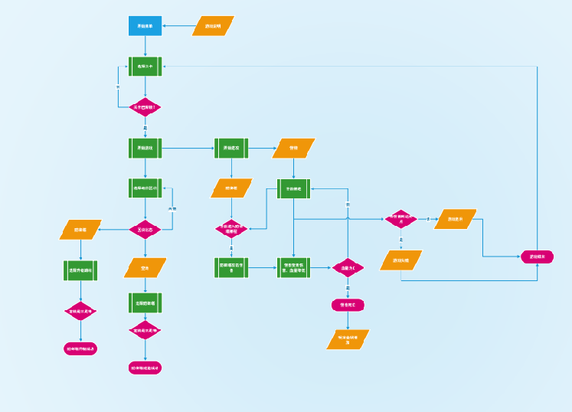
总体说明
业务流程图

Slide 5
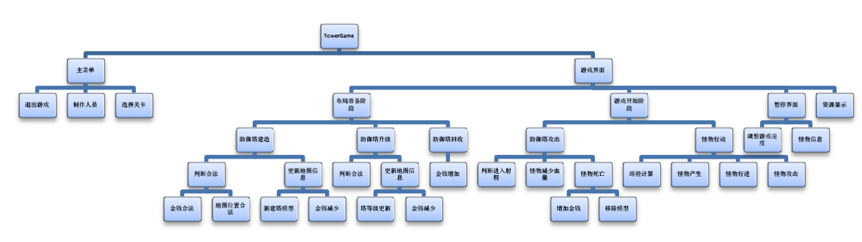
总体说明
HIPO图

Slide 6
界面
场景
主菜单
关卡选择
游戏界面
通关界面
对话框
程序说明
建造防御塔
升级防御塔
游戏暂停菜单

Slide 7
实体
防御塔
怪兽
子弹等

Slide 8
实体-算法
判断怪物是否进入射程的算法
对于每个（处于攻击状态的）防御塔，对于锁定怪物的现在状态进行判断：
1.怪物仍然存活，则计算进入本帧时与锁定怪物的距离，如果大于该防御塔的攻击范围，则将该防御塔变为静止状态。
2.怪物已经死亡（被移除）。则解除锁定，该防御塔直接进入静止状态
上述算法执行后，再次对于每个（处于静止状态的）防御塔，
1.计算进入本帧时与所有怪物之间的距离（平面欧几里得距离）是否小于该防御塔的攻击范围，如果判断成功，防御塔锁定该怪物，并进入攻击状态。

Slide 9
实体-算法
怪物自动寻路算法：
1.采用SPFA最短路径搜索算法，该算法应用于完成布局后求出每个坐标距离终点的距离，怪物总是向四周距离最短的那个格子移动。
2.采用A*期望最小路径算法，此算法效率比较高，利用估价函数来控制怪物前进方向，但有一定几率会选择非最优策略，在1算法效率无法接受时可以采用该算法。

Slide 10
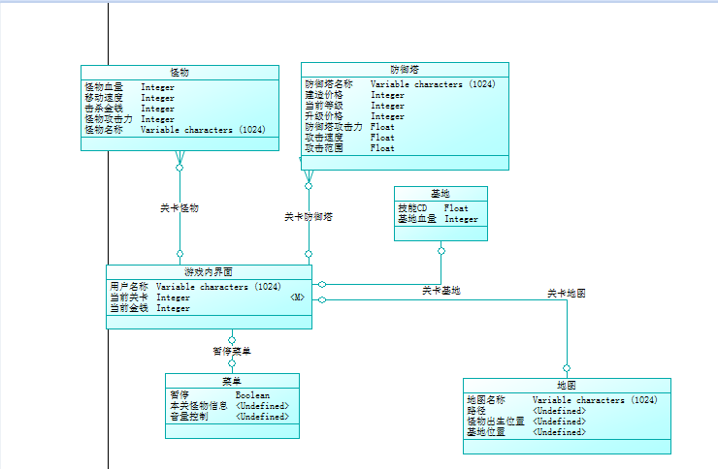
实体-数据库设计

Slide 11
实体
接口
Update
Spawn
Unspawn
特定方法
防御塔——攻击怪兽
怪兽——自动寻路
唯一标识符

Slide 12
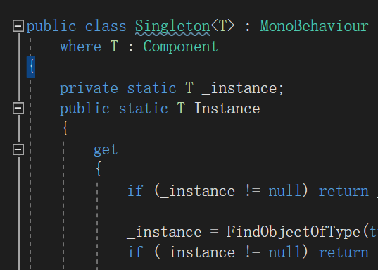
单例模式
实现全局控制类，在整个游戏运行过程中只有一个实例，且随时可以调用。

Slide 13
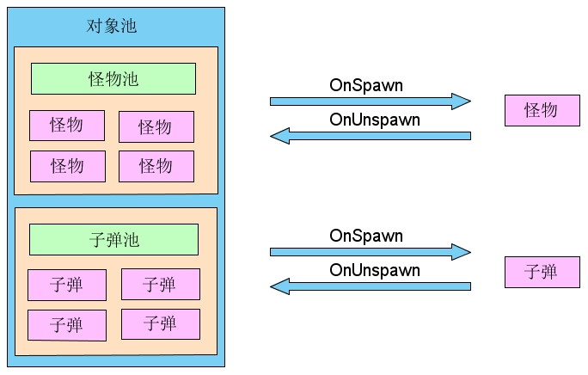
对象池

Slide 14
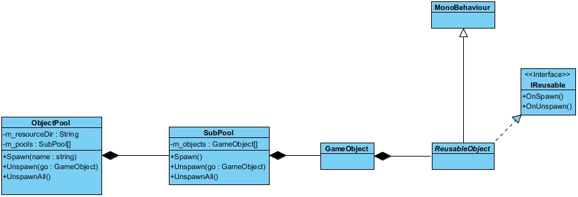
对象池
存储子池
字典
存储实例
记录

Slide 15
实例化
实体工厂
游戏主类
场景主类
对象池
关卡资源
实例化

Slide 16
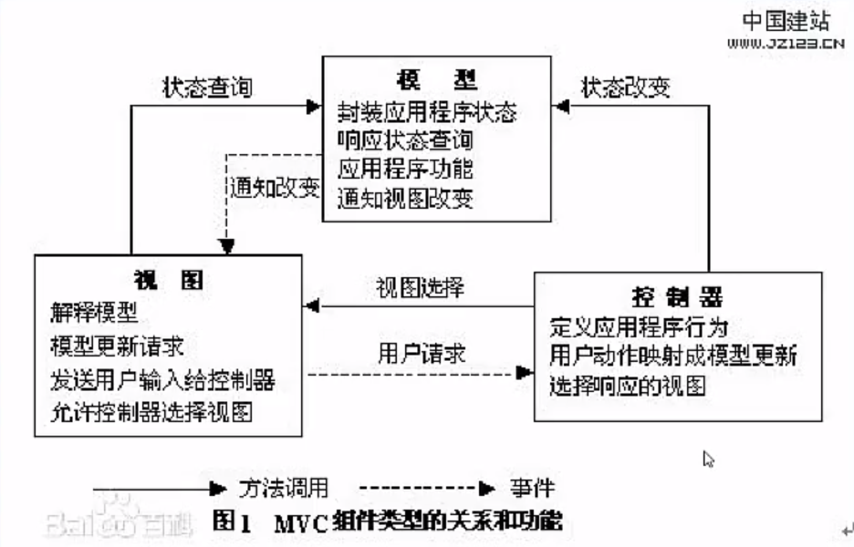
事件处理

Slide 17
事件处理
记录订阅者列表
ISender
IReceiver
Event
接收者3
接收者1
发送者1
发送者2
Bus
发送者3
接收者2

Slide 18

谢谢
小组成员评价
潘笑天 4分 杨嘉诚 3分 倪晨攀 5分
Notes:
技术可行性
塔防游戏发展历程相对比较悠久，且当下非常热门，相应的制作技术成熟，在网上可以找到很多视频参考教程。
我们将使用Unity进行项目开发，Unity是一个很完备的游戏引擎，且对于新手比较友好，学习成本相较于其他著名游戏引擎比较低。
经济可行性
我们的项目为学习研究性质，小组成员自发劳动，不需要提供人力成本，且使用完全免费的开发环境，因此开发成本基本为零。
我们的项目无经济效益，但是可以为参与项目的成员带来丰厚的项目开发管理经验，为将来的发展提供帮助。
操作可行性
塔防游戏作为游戏领域的一个大类，已经有非常繁多各有创意的游戏，其中不乏许多著名游戏如《植物大战僵尸》、《保卫萝卜》、《部落冲突》等，可见在现今该游戏形式的发展极其迅速且非常受世界各地的玩家欢迎，所以这样的研究是有其操作价值的。

